Slide 1

Conception technique
Clément Marie-brisson & Alexis guillotin

Slide 2
Sommaire
Description projet
Analyse
Conclusion

Slide 3
Description projet
Stockage & Analyse des logs

Slide 4

Analyse des logs
Sujet : Mettre en œuvre une base de données dont l'objectif est d'héberger les journaux (logs) d'équipements, logiciels , systèmes d'exploitation, équipements dans le but de permettre l'analyse à froid et à chaud . Faire une démonstration sur un exemple concret (Cybersécurité : tentative d' intrusion ou dysfonctionnement pour analyse et correction de bugs , .....)

Slide 5




Comparaison des bases possibles

Slide 6
Besoins
Collection
Transport
Traitement
Stockage
Recherche
Visualisation
Pour être performant dans le stockage de logs, une base de données doit pouvoir couvrir ces différents points

Slide 7
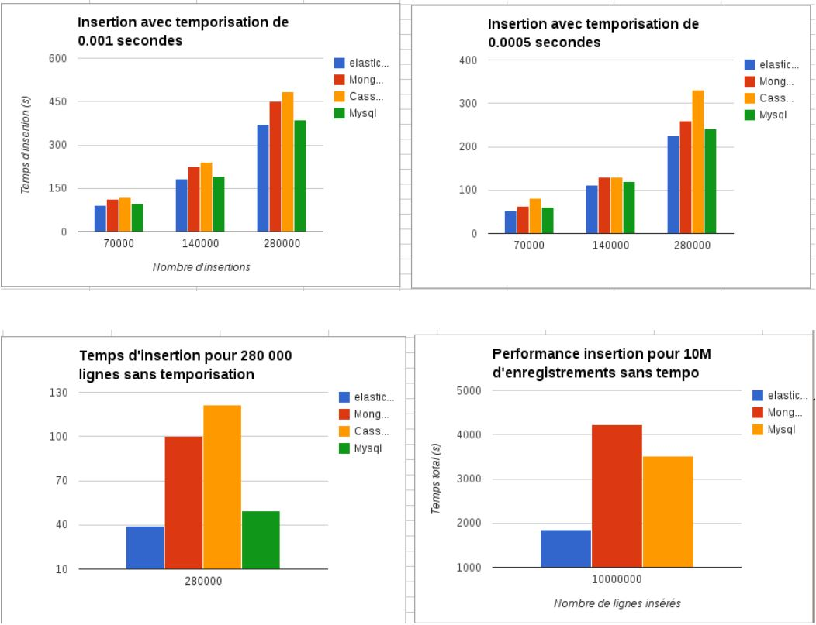
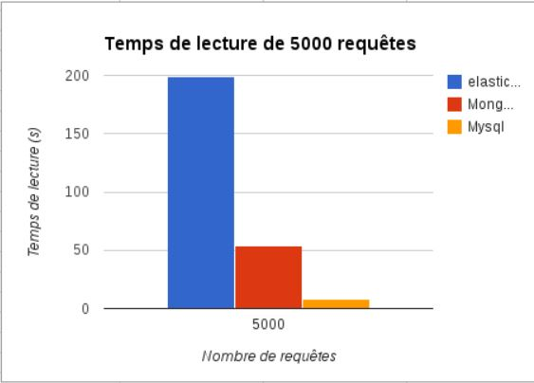
Comparatif
Comparatif en lecture
Comparatif en insertion

Slide 8

Choix : ELK Stack
Gestion logs avec Logstash
Facilité de mise en place
Visualisation avec Kibana

Slide 9
Rappel ELK stack
ELK Stack est une plateforme d'analyse de journaux qui se compose d'Elasticsearch, de Logstash et de Kibana. Elasticsearch est utilisé pour stocker et indexer les journaux, Logstash est utilisé pour collecter et traiter les journaux, et Kibana est utilisé pour visualiser et analyser les journaux. ELK Stack est un outil puissant et flexible pour l'analyse de journaux et est largement utilisé dans une variété d'environnements.

Slide 10

Mise en place : option n°1
Facilite le déployment
Difficultés sur logstash
Compliqué de travailler sur la même base

Slide 11

Mise en place : option n°2
Simple de mise en place
Travaille sur la même base
Intégration de module rapidement
Tout en clique-bouton
Payant (14 jours d’essais gratuit)

Slide 12
Analyse
Stockage & Analyse des logs

Slide 13

Cas d’usage : RSSI d’une entreprise
Récupérer les logs Windows des postes de travail
Prévenir les risques
Alerter des potentiels dangers

Slide 14

Analyse à froid
Mise en place d’alertes pour écouter les logs.

Slide 15

Analyse à chaud
ML job

Slide 16

Merci
Clément Marie-brisson
Alexis guillotin
CNAM - 2023

